Slide 1
第九章 习题

Slide 2
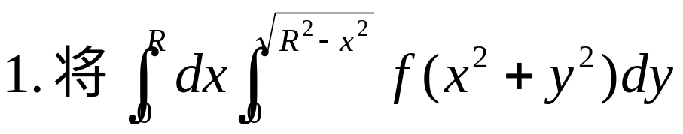
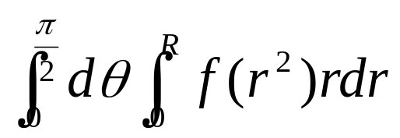

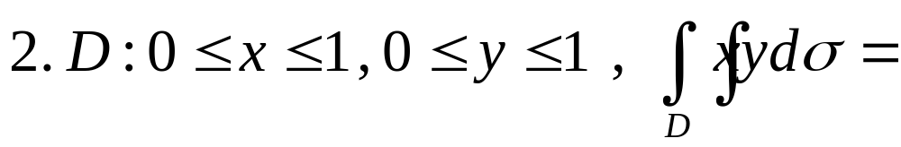
一．填空题
化为极坐标形式为

Slide 3

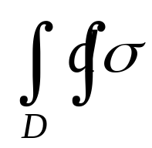




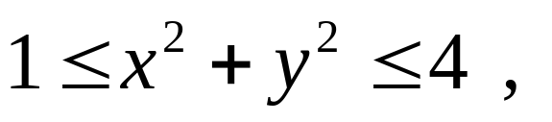
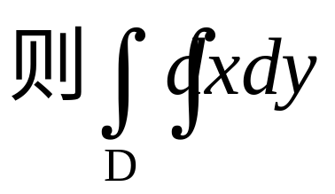




二．选择题
1．设D是以
为顶点的三角形区域，则
= （ ）.
B
(A)
(B)
(C)
(D)
2．二重积分的积分区域D是
C
=（ ）.
(A)
(B)
(C)
(D)

Slide 4
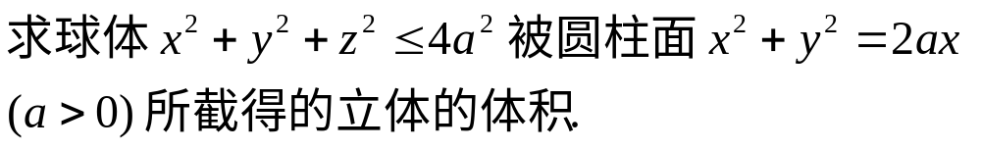
三．应用题

Slide 5
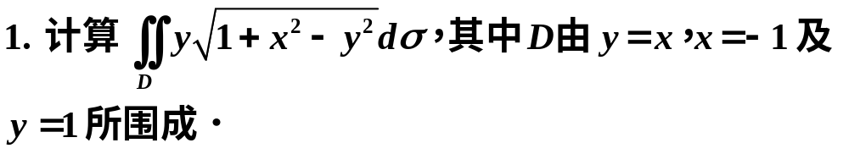
四．计算题

Slide 6
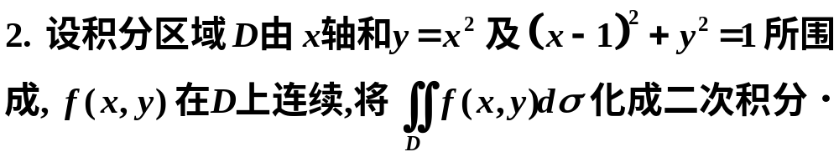

Slide 7
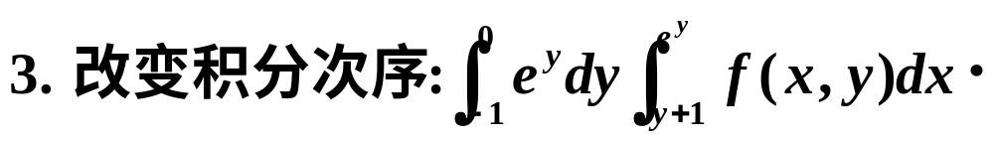

Slide 8
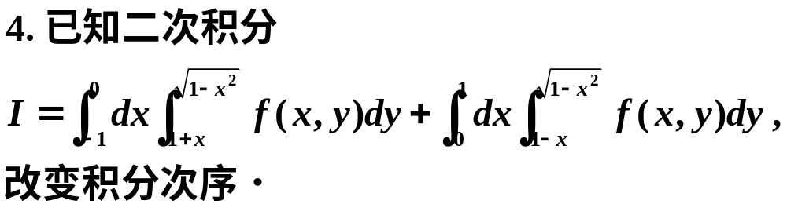

Slide 9
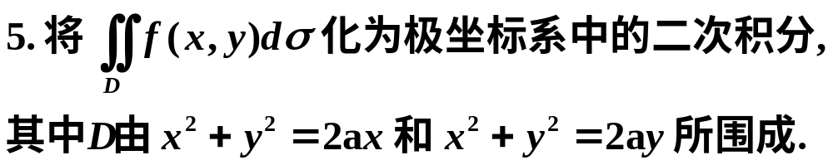

Slide 10
